Slide 1
32
Tiểu phẩm về hòa giải bất đồng với bạn

Slide 2


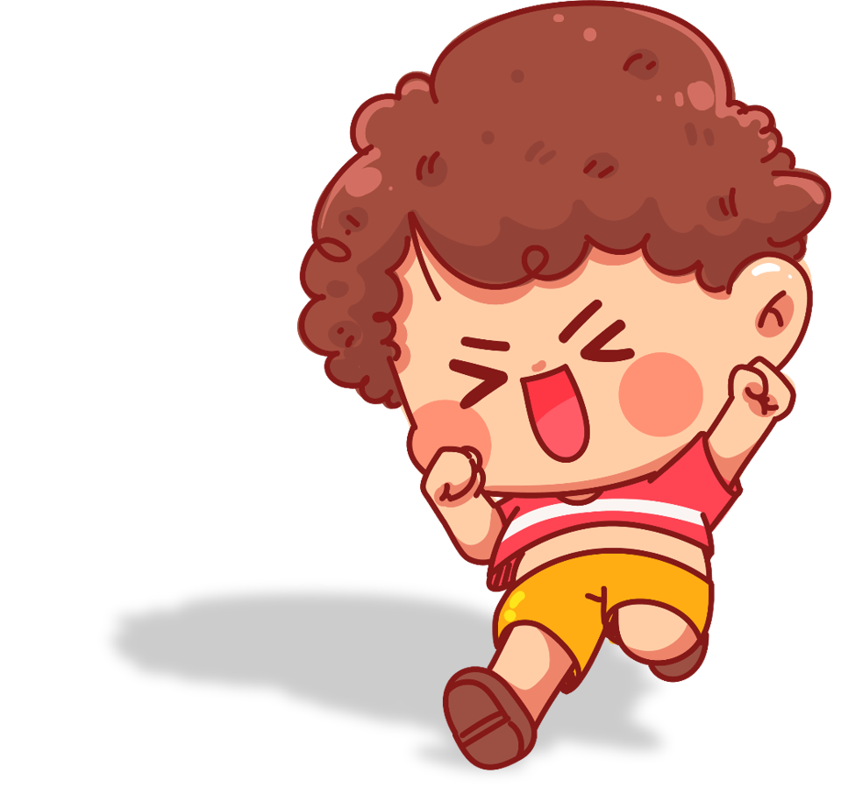

Slide 3


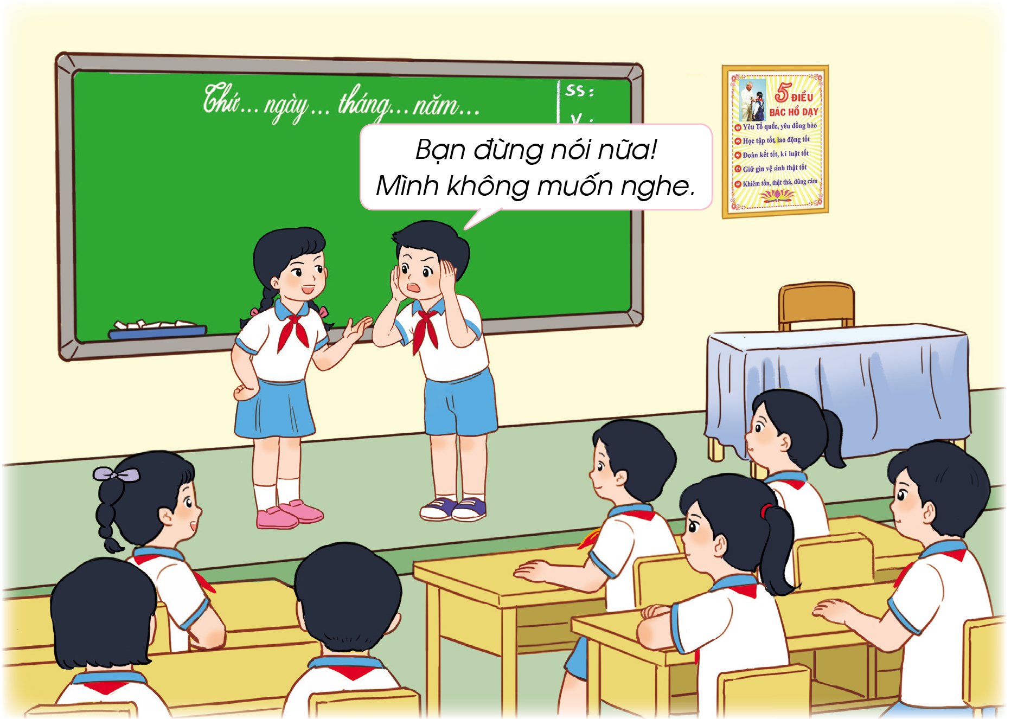
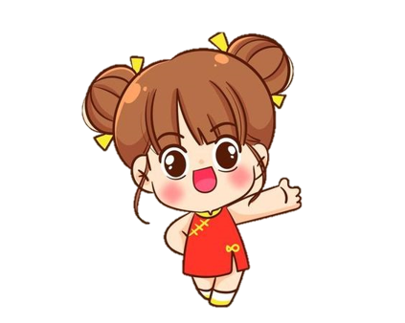
Tiểu phẩm về hòa giải bất đồng với bạn
Tham gia trình diễn tiểu phẩm “Hãy biết lắng nghe”.
Chia sẻ điều em học được qua tiểu phẩm.
Hoạt động nhóm

Slide 4
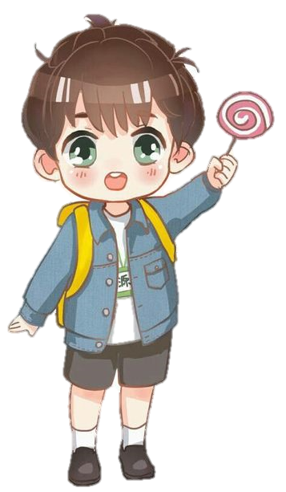



Slide 5
Tự đánh giá
kết quả đạt được

Slide 6
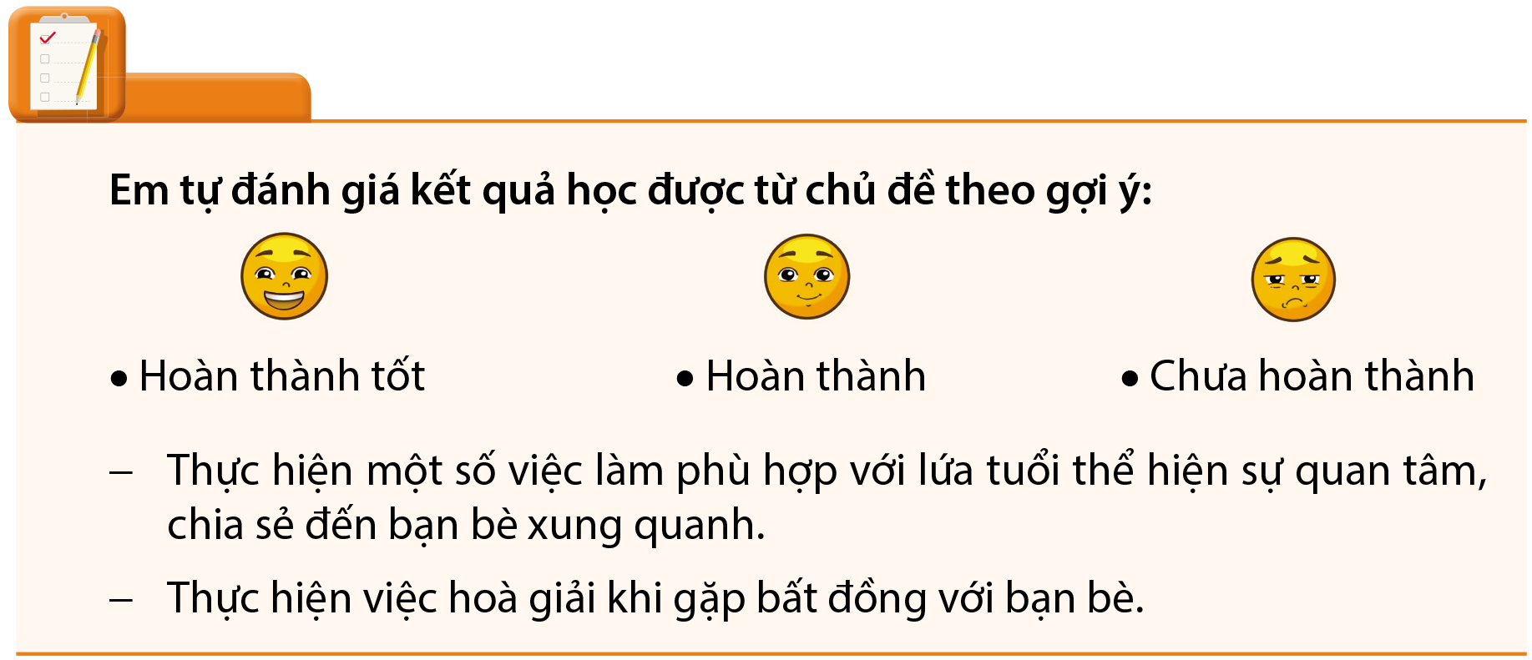
Hoàn thành phiếu tự đánh giá sau chủ đề trong vở Thực hành Hoạt động trải nghiệm 3

Slide 7

